Slide 1
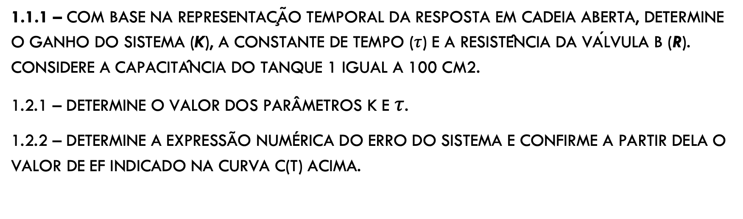
Trabalho Prático-2 Controlo de nível
1.1.1 – Com base na representação temporal da resposta em cadeia aberta, determine o ganho do sistema (K), a constante de tempo ($τ$) e a resistência da válvula B (R). Considere a capacitância do tanque 1 igual a 100 cm2.
1.2.1 – Determine o valor dos parâmetros K E $τ$.
1.2.2 – Determine a expressão numérica do erro do sistema e confirme a partir dela o valor de ef indicado na curva c(t) acima.

Slide 2

TP-2
1.1.1) For knowing 23 x 0,632 = 14,5 which is refer on the graph $τ$= 550s
$\frac{23}{550.s+1}$ so from here K2 = $\frac{23}{550}$ = 0,042
1.2.1) For knowing the tis 0.8 we have to check the fonction where go on the graph 0,8 x 0,632 = 0,50 from the graph $τ$ = 1s and so $\frac{0,8}{1.s+1}$ for knowing
K1= 0,8
1.2.2) ${ e}_{f}=\lim_{s⟶0}{\frac{1}{1+GH(s)}}=\frac{1}{1+K_{P}}=\frac{1}{1+0,8}=0,56$
$K_{P}=\frac{0,8}{s+1}=0,8$

Slide 3
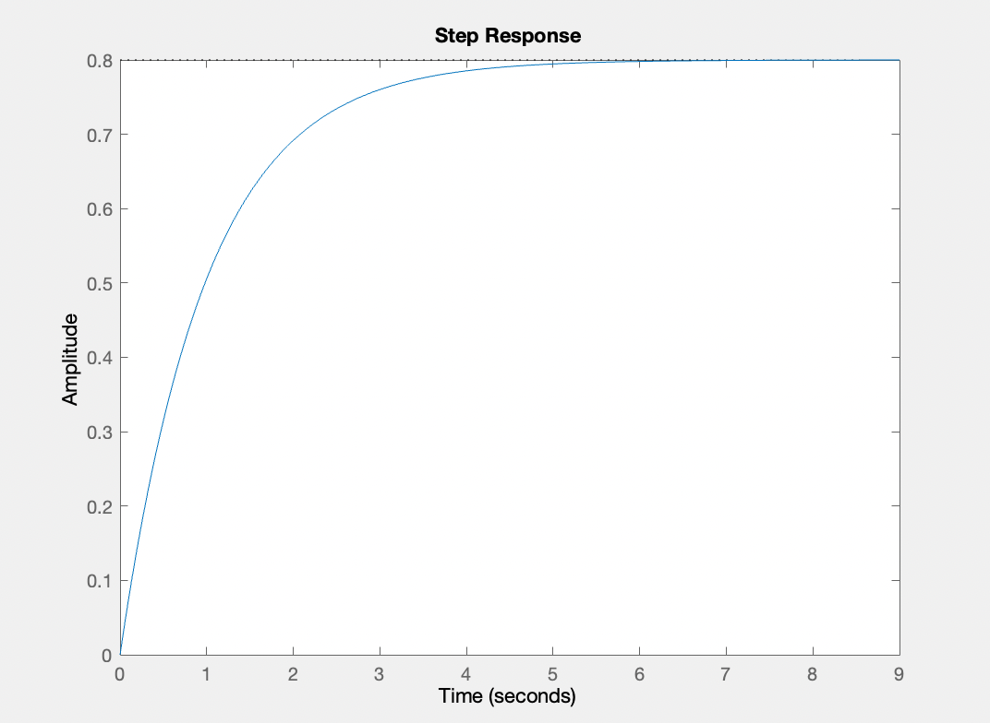
1.2.3 – Implemente o diagrama da Fig. 4a) no Matlab/Simulink e aplique na entrada do sistema os seguintes sinais de entrada (em separado): u(t) ou escalão de posição unitário e t (rampa).
TP-2

Slide 4
Water-1
TP-2

Slide 5
TP-2
Water-2

Slide 6
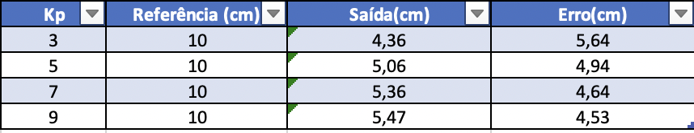
Water-3

Slide 7
Water-4

